Slide 1
版本控制
GIT操作指南

Slide 2
目录
初识 GIT
GIT 基本概念
丰e足食的分支管理
欢迎补充
GIT 分支管理

Slide 3
初识 GIT
说一说你与GIT 的初次相遇

Slide 4
GIT 基本概念
是该进一步了解GIT了

Slide 5
GIT 分支管理
是该进一步了解GIT了

Slide 6
丰e足食的分支管理
我们自己的分支管理

Slide 7
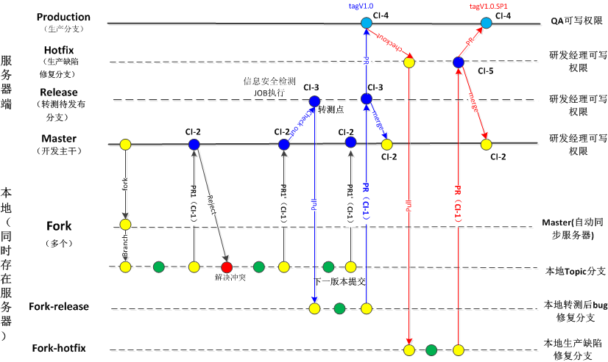

Slide 8
Fork
Upstream
Origin
Merge Request
pull
push
本地仓库

Slide 9
一次功能提交流程

Slide 10
一次产品发布流程

Slide 11
一次线上热修复

Slide 12
欢迎补充
我们自己的分支管理

Slide 13
谢谢大家！

